Slide 1
ФГОС ООО - 2021: материалы по введению и обеспечению перехода на обновлённые стандарты по математике Петропавловск-Камчатский 2022

Slide 2
Содержание
Изменения и особенности перехода на обновлённые ФГОС НОО и ФГОС ООО в 2022 году
Рабочая программа. Конструктор рабочих программ
Электронные образовательные ресурсы нового поколения в учебном процессе
Примеры задач на формирование функциональной грамотности на уроках математики
4.1. Банк заданий по формированию функциональной грамотности
4.2. Читательская грамотность
4.3. Математическая грамотность
4.4. Финансовая грамотность
4.5. Воспитательный компонент на уроках математики
5. УМК по математике 5-6 класс

Slide 3
Изменения и особенности перехода на обновлённые ФГОС НОО и ООО в 2022 году

Slide 4
ФГОС – это федеральные государственные образовательные стандарты. Они представляют собой совокупность требований к программам образования.
Одной из основных задач ФГОС-2021 является создание единого образовательного пространства по всей Российской Федерации и обеспечение преемственности образовательных программ начального общего, основного общего и среднего общего образования.
К содержанию

Slide 5
ФГОС-2021 НОО и ООО
Разработка новых ПООП с учетом апробации – 1 полугодие 2022 года.
Поэтапное введение обновленных ФГОС НОО и ООО начиная с 2022/2023 учебного года.
К содержанию

Slide 6
Методологическая основа ФГОС 2021 – системно-деятельностный подход Основные положения Стандартов
Приведены в соответствие c Федеральным законом «Об образовании в Российской Федерации»
Обеспечивают вариативность содержания образовательных программ основного общего образования, возможность формирования программ разного уровня сложности и направленности с учетом потребностей и способностей обучающихся
Устанавливают вариативность сроков реализации программ (не только в сторону увеличения, но и в сторону сокращения)
Детализируют условия реализации образовательных программ
Детализируют требования к результатам освоения учащимися программ ООО
Оптимизируют требования к основной образовательной программе и рабочей программе
Прописывают требования к организации электронного обучения и применению дистанционных образовательных технологий
К содержанию

Slide 7
Изменения во ФГОС - 2021
Впервые вводятся ФГОС НОО и ООО одновременно
Четко прописаны обязательства образовательного учреждения (в частности, школы) перед учениками и родителями
Сделан акцент на развитие метапредметных и личностных знаний и умений
Подробно указан перечень предметных и межпредметных навыков, которыми должен обладать ученик в рамках каждой дисциплины (уметь доказать, интерпретировать, оперировать понятиями, решать задачи)
Расписан формат работы в рамках каждого предмета для развития этих навыков (проведение лабораторных работ, внеурочной деятельности и т.д.)
Зафиксированы контрольные точки с конкретными результатами школьника
Строго обозначено, какие темы должны освоить учащиеся в определенный год обучения
Содержание тем по обновлённым ФГОС не рекомендовано менять местами (ранее это допускалось)
Вводится понятие «Финансовая грамотность» как одна из составляющих на уроках географии, математики, информатики, окружающего мира
К содержанию

Slide 8
Учитываются возрастные и психологические особенности учащихся всех классов. Главное, чтобы обучающиеся не были перегружены. Кроме того, уточнено минимальное и максимальное количество часов, необходимых для полноценной реализации основных образовательных программ
Расширяются возможности для реализации права выбора педагогическими работниками методик обучения и воспитания
Школы имеют право обучать детей на родном языке, то есть на любом языке Российской Федерации
Прописана процедура оценки качества образования (ВПР и т.д.)
Прописана возможность реализации системы образования через семейное обучение, когда семьи могут самостоятельно выбрать для своего ребенка образовательный маршрут
Доступ к информационно-образовательной среде образовательной организации, в том числе электронной, должен быть обеспечен
Введены единые требования к составлению рабочих программ, в том числе и программ внеурочной деятельности
Определено базовое содержание программы воспитания
Уточнены задачи и условия программы коррекционной работы с детьми с ОВЗ.
К содержанию

Slide 9
Рабочая программа.
Конструктор рабочих программ

Slide 10
Рабочая программа – нормативный документ, определяющий объем, порядок, содержание, результаты изучения конкретного учебного предмета, входящего в учебный план образовательного учреждения, основанный на ФГОС.
К содержанию

Slide 11
Основные документы для составления программ учебных курсов :
Федеральный закон от 29.12.2012 N 273-ФЗ (ред. от 30.12.2021) "Об образовании в Российской Федерации" (с изм. и доп., вступ. в силу с 01.01.2022)
Федеральный государственный образовательный стандарт
Базисный учебный план общеобразовательных учреждений
Федеральный перечень учебников, утверждённых, рекомендованных (допущенных) к использованию в образовательном процессе в образовательных учреждениях, реализующих программы общего образования
Примерные программы, созданные на основе федерального государственного образовательного стандарта
К содержанию

Slide 12
Структура примерной рабочей программы
Пояснительная записка, включающая цели изучения учебного предмета, общую характеристику предмета, место предмета в учебном плане.
Содержание образования (по годам обучения).
Планируемые результаты освоения рабочей программы:
- личностные и метапредметные результаты (с учетом специфики учебного предмета)
- предметные (по годам обучения).
Тематическое планирование (примерные темы и количество часов, отводимое на их изучение; основное программное содержание; основные виды деятельности обучающихся).
К содержанию

Slide 13
Требования к рабочим программам
Рабочие программы учебных предметов, курсов и модулей необходимо формировать с учетом рабочей программы воспитания
Требования к рабочим программам по учебным предметам и рабочим программам внеурочной деятельности едины:
- содержание предмета, курса
- планируемые результаты
Тематическое планирование с указанием количества академических часов на освоение каждой темы учебного предмета, учебного курса
В тематическом планировании необходимо указать использование электронных средств обучения
В программе курса внеурочной деятельности должны быть указаны формы проведения занятий
К содержанию

Slide 14
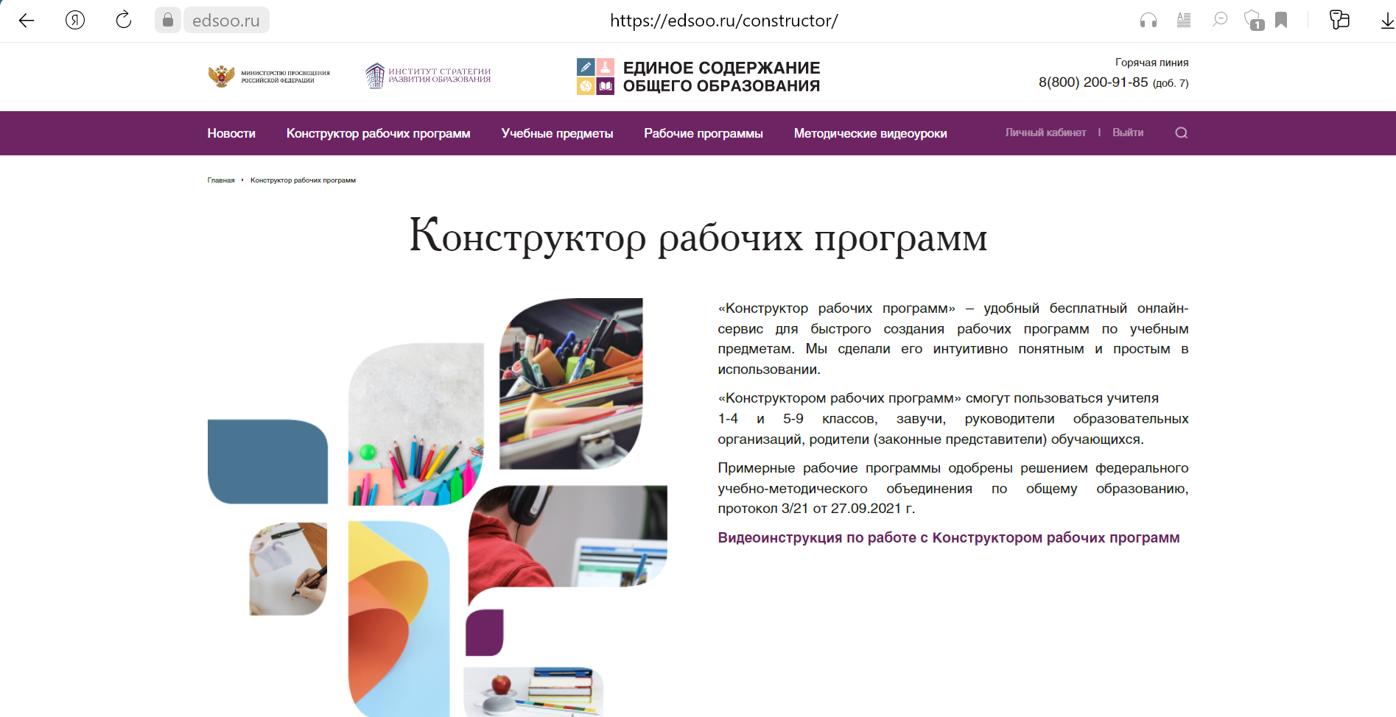
Единое содержание общего образования Конструктор учебных программ https://edsoo.ru/constructor
К содержанию

Slide 15
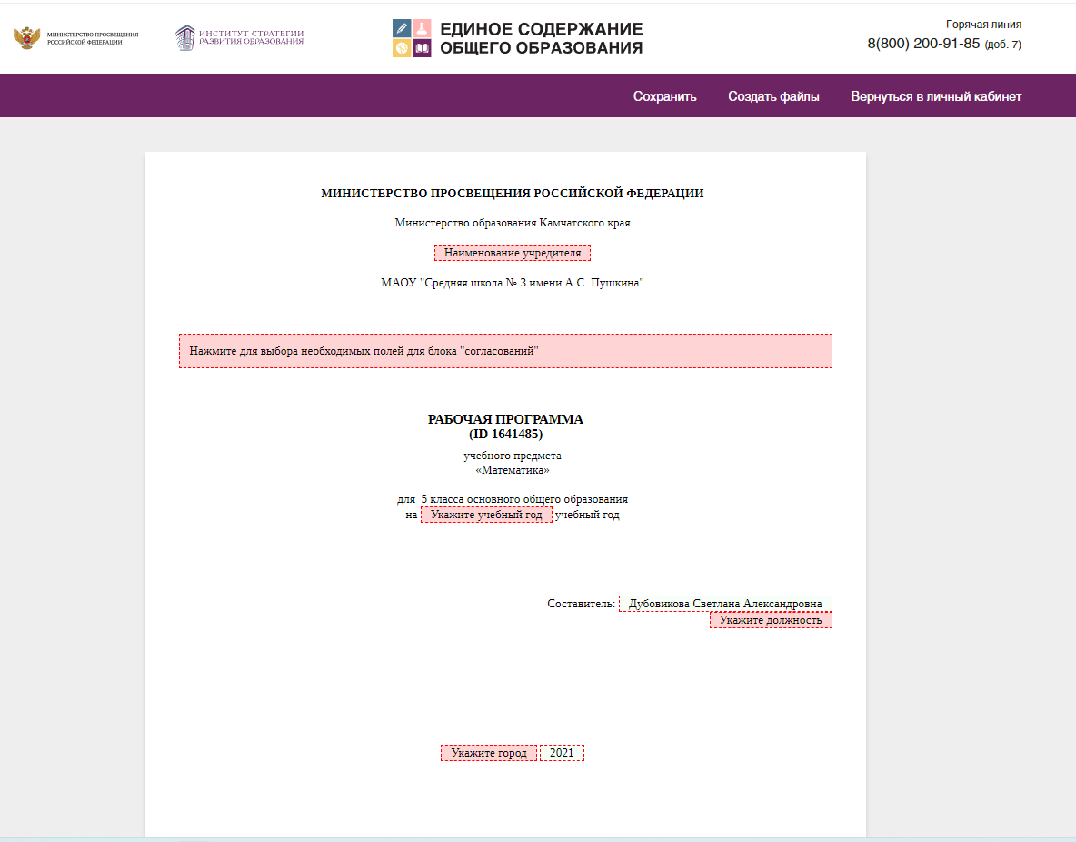
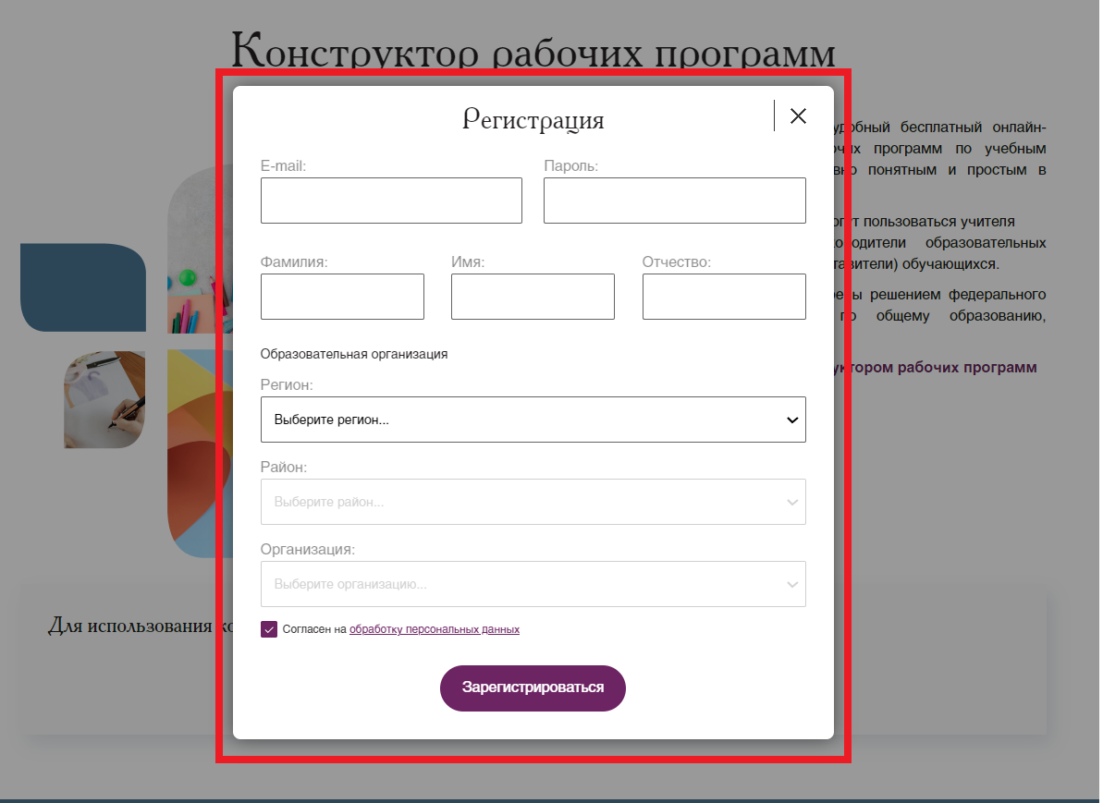
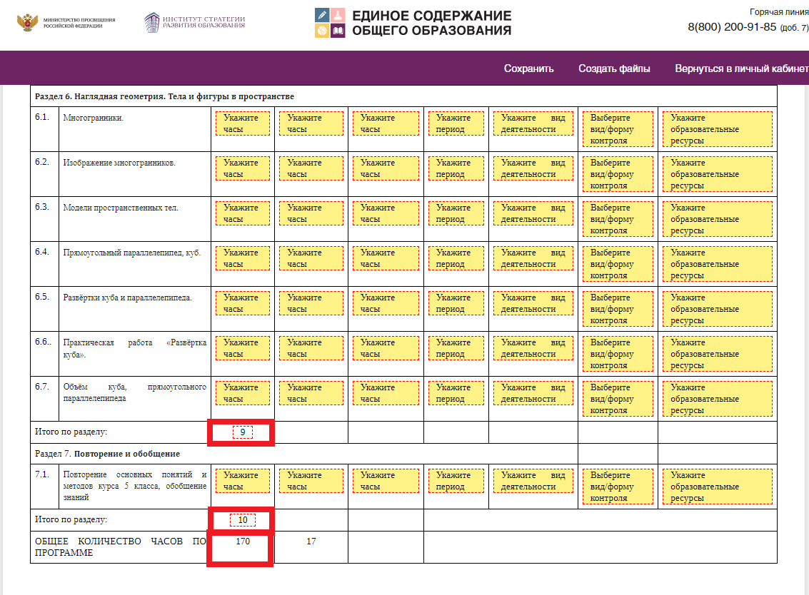
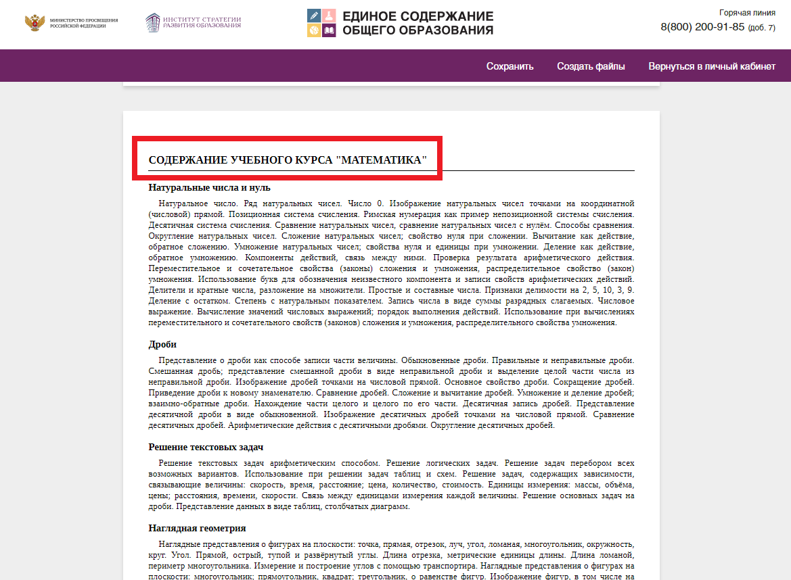
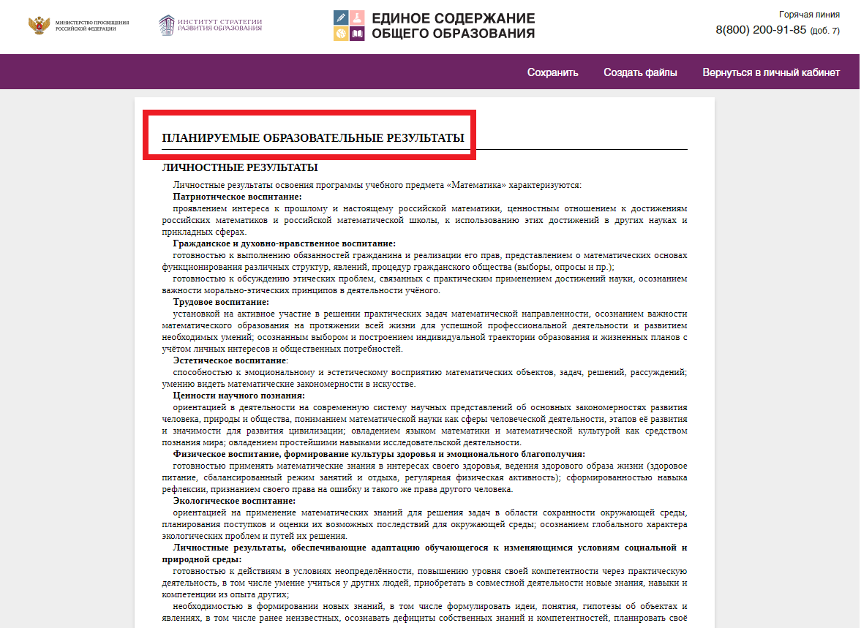
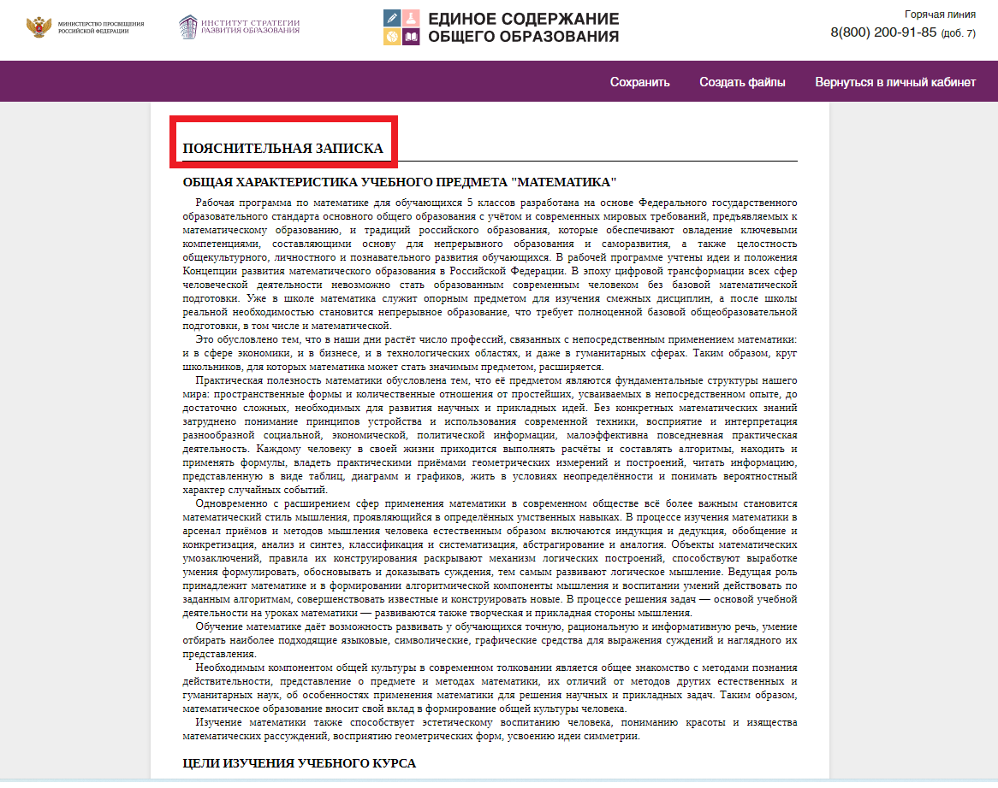
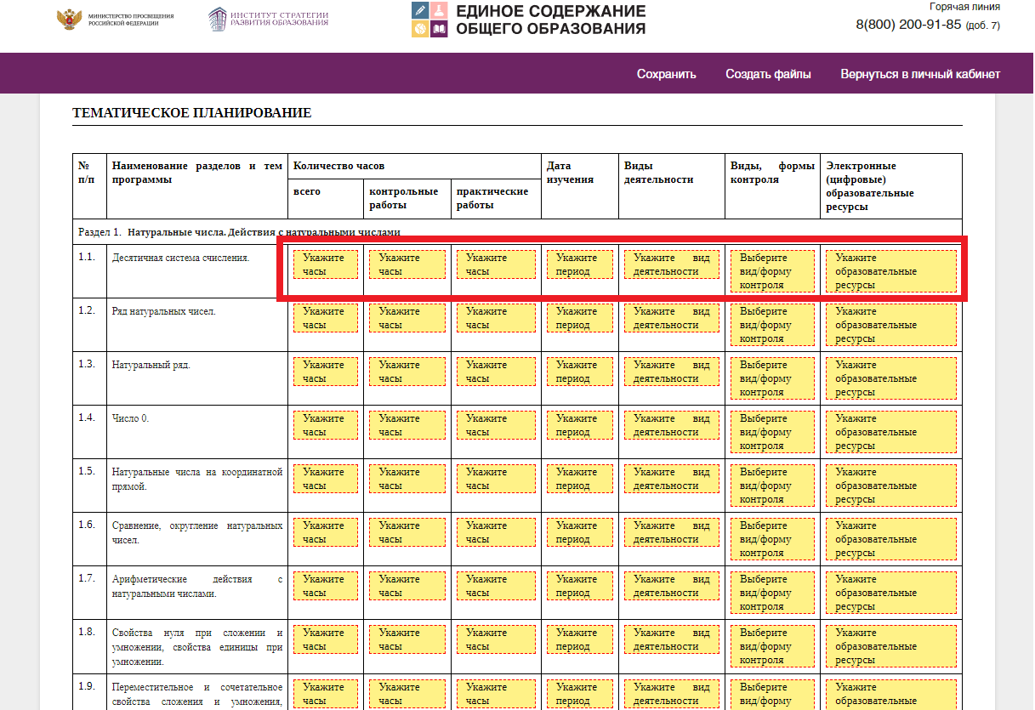
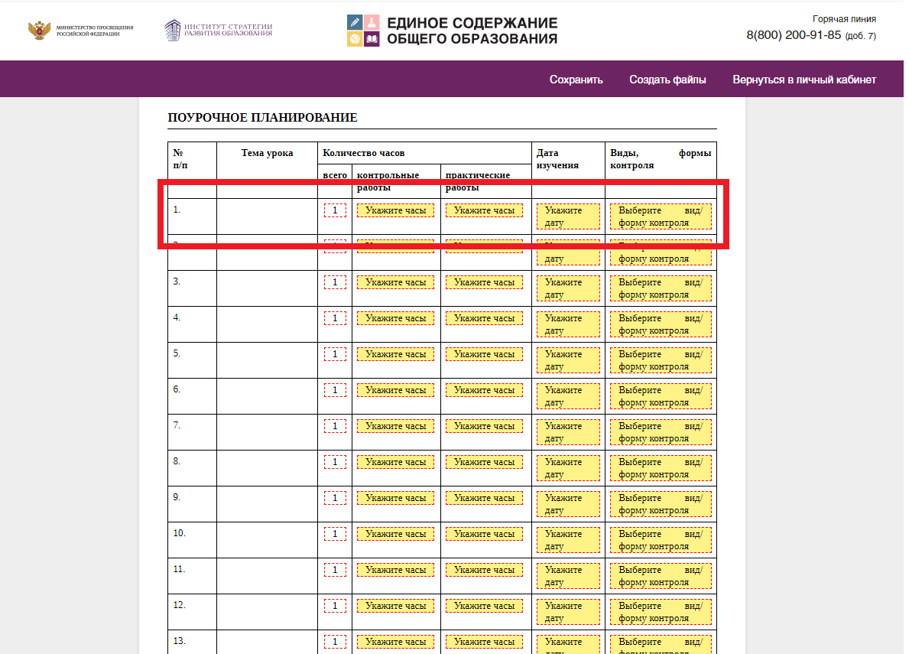
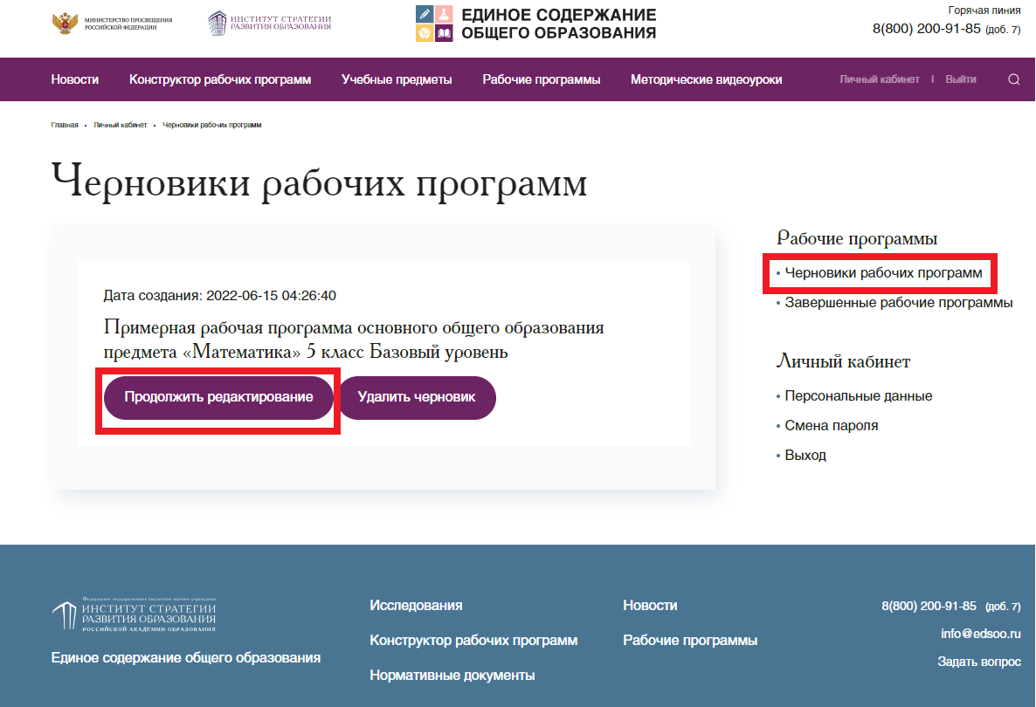
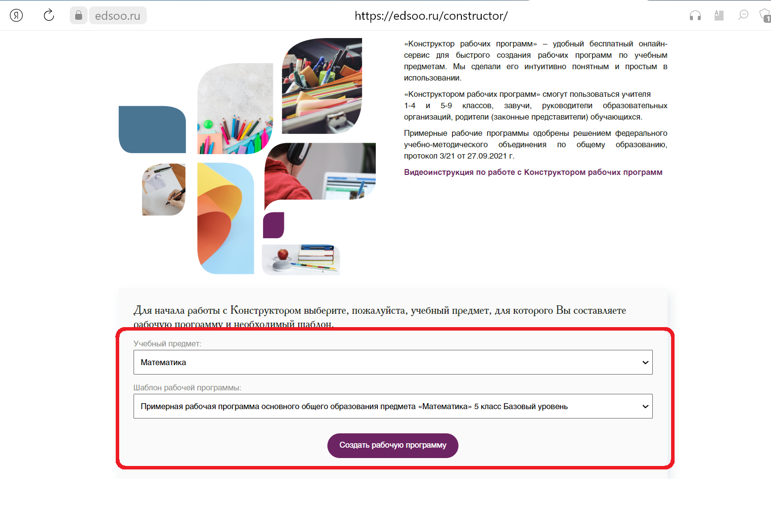
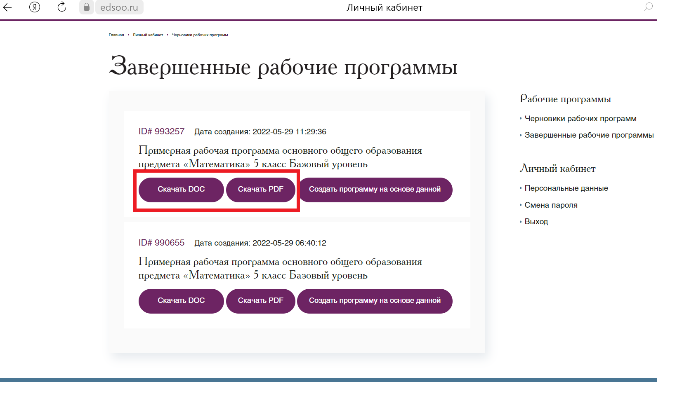
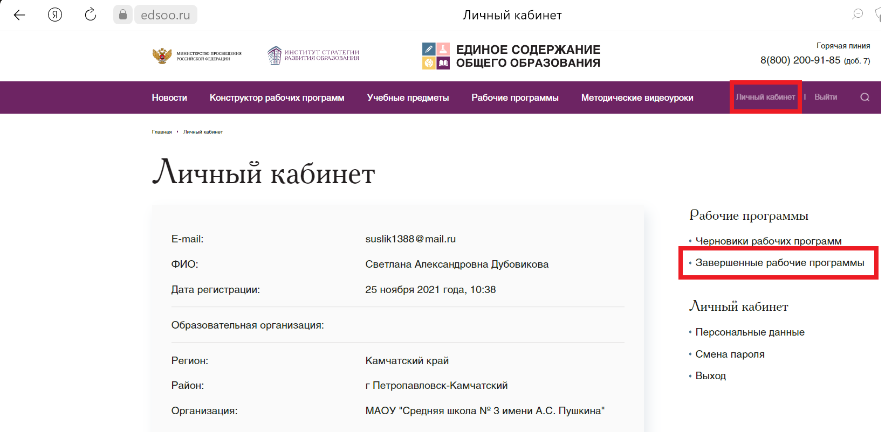
К содержанию

Slide 16
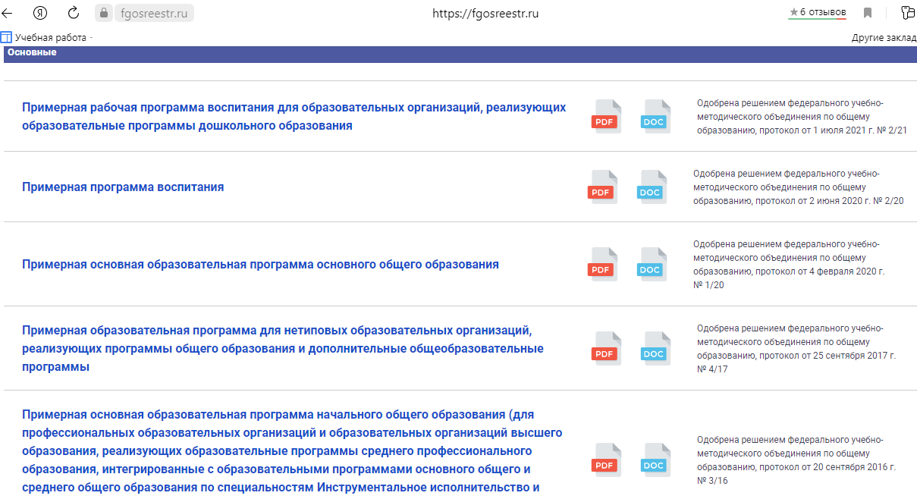
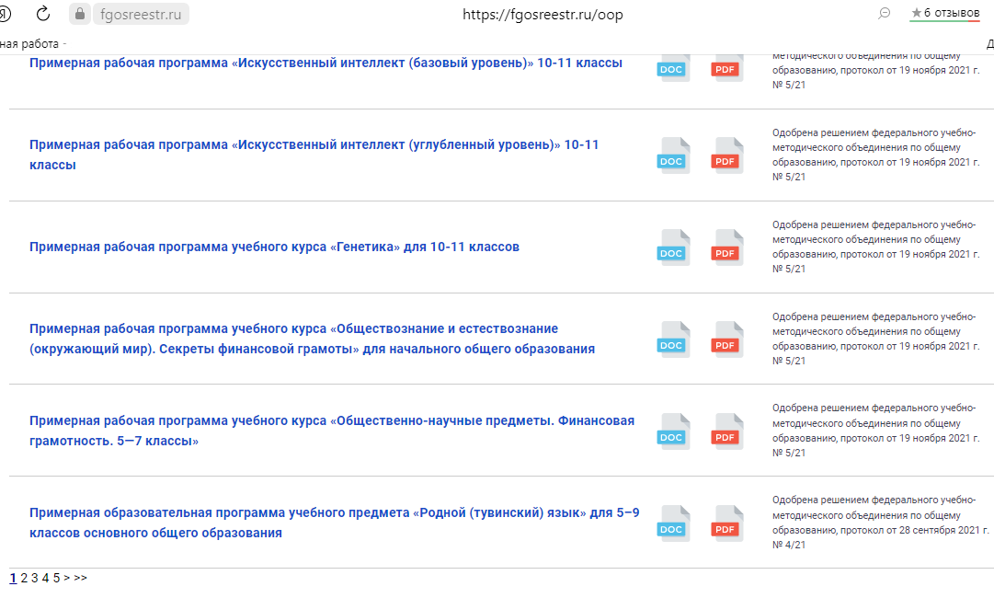
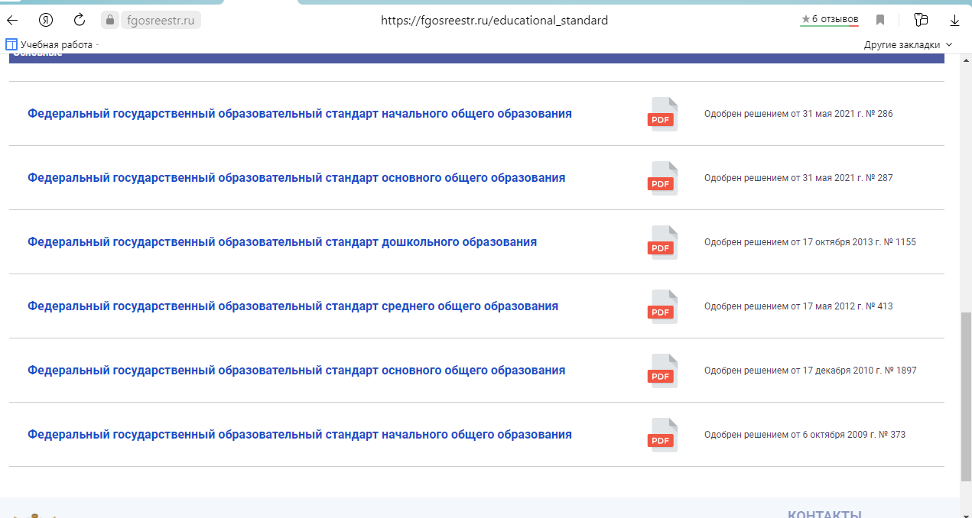
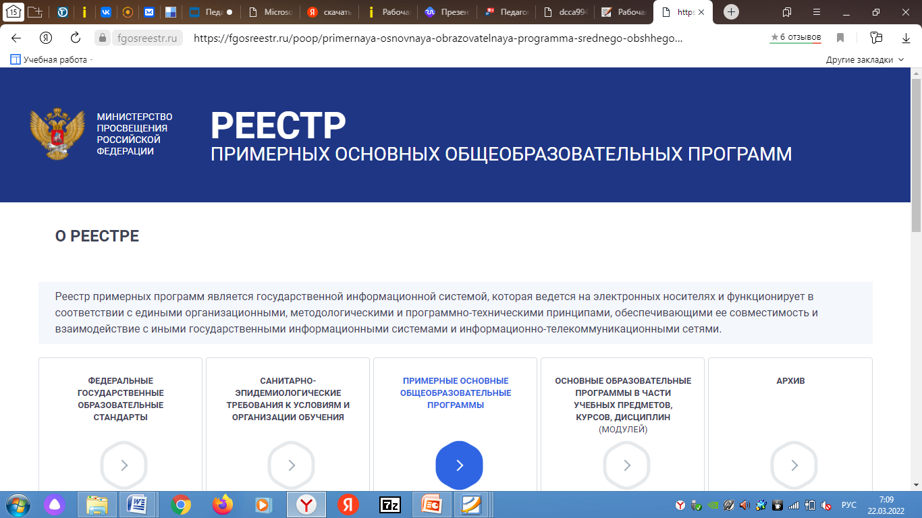
МИНИСТЕРСТВО ПРОСВЕЩЕНИЯ РОССИЙСКОЙ ФЕДЕРАЦИИ Реестр примерных общеобразовательных программ
https://fgosreestr.ru
К содержанию

Slide 17
ЭЛЕКТРОННЫЕ ОБРАЗОВАТЕЛЬНЫЕ РЕСУРСЫ НОВОГО ПОКОЛЕНИЯ В УЧЕБНОМ ПРОЦЕССЕ

Slide 18
Единый образовательный контент
https://educont.ru - Единый бесплатный доступ к материалам ведущих образовательных онлайн-сервисов России, направленный на повышение доступности и создания равных условий для возможности получения качественного образования детям вне зависимости от места их проживания и уровня жизни семьи.
К содержанию

Slide 19
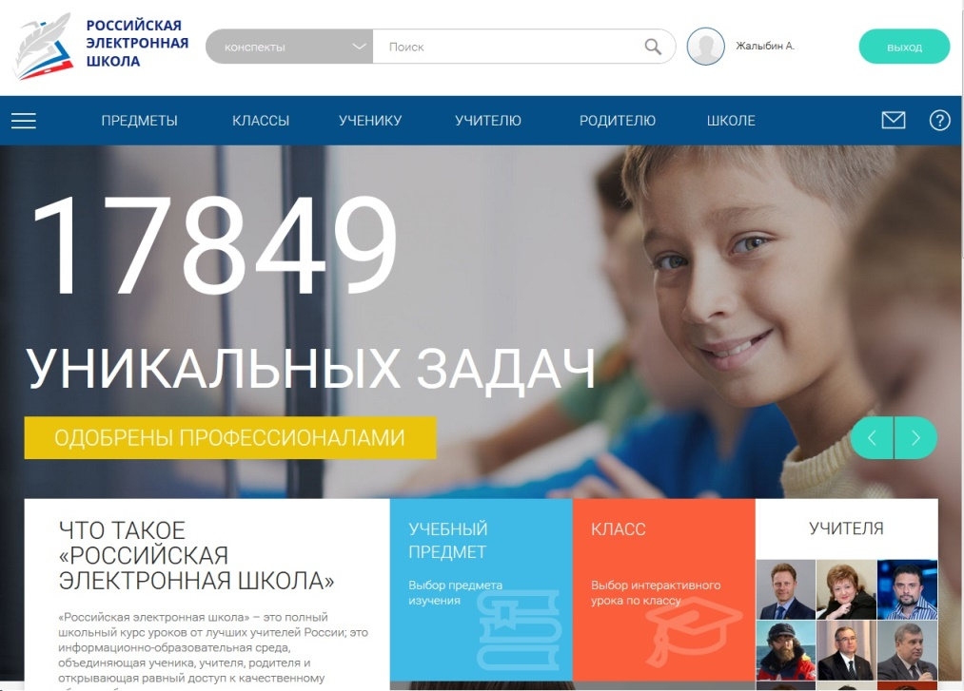
РОССИЙСКАЯ ЭЛЕКТРОННАЯ ШКОЛА (РЭШ)
https://resh.edu.ru – РЭШ - полный комплект учебно-методических документов для организации образовательной деятельности по всем учебным предметам с 1 по 11 класс.
https://fg.resh.edu.ru/ - электронный банк заданий для оценки функциональной грамотности.
https://resh.edu.ru/collection - каталог методических материалов.
К содержанию

Slide 20
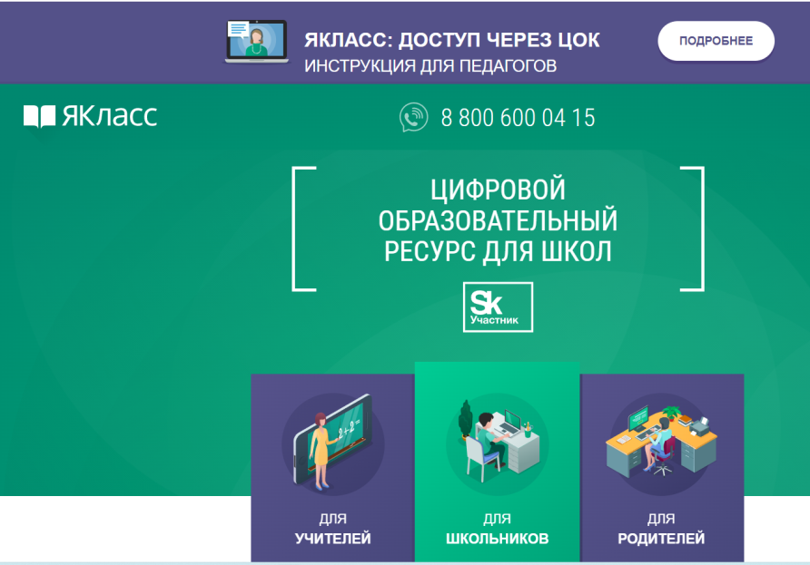
ЯКласс
https://www.yaklass.ru - ЯКласс - цифровой образовательный ресурс для школ, резидент Инновационного центра «Сколково».
6 000 000 ВАРИАНТОВ ЗАДАНИЙ;
ПОМОЩНИК УЧИТЕЛЯ;
ИНТЕГРАЦИЯ С ЭЛЕКТРОННЫМИ ЖУРНАЛАМИ;
ТРЕНАЖЁР ПО ШКОЛЬНОЙ ПРОГРАММЕ;
СИСТЕМА МОНИТОРИНГА И ТРЕНАЖЁР ПО ЕГЭ;
АВТОМАТИЧЕСКАЯ ПРОВЕРКА;
ВВЕДЕНИЕ СВОЕГО ЗАДАНИЯ;
ОТЧЁТНОСТЬ ДЛЯ РОДИТЕЛЕЙ;
К содержанию

Slide 21
Яндекс Учебник
https://education.yandex.ru - Современное образование на основе технологий Яндекса
Контроль освоения навыков у каждого ученика в реальном времени
Анализ действий учеников и автоматическая подборка заданий для каждого
Все школьные сценарии: работа в классе и дома, олимпиады, контрольные, повторение
К содержанию

Slide 22
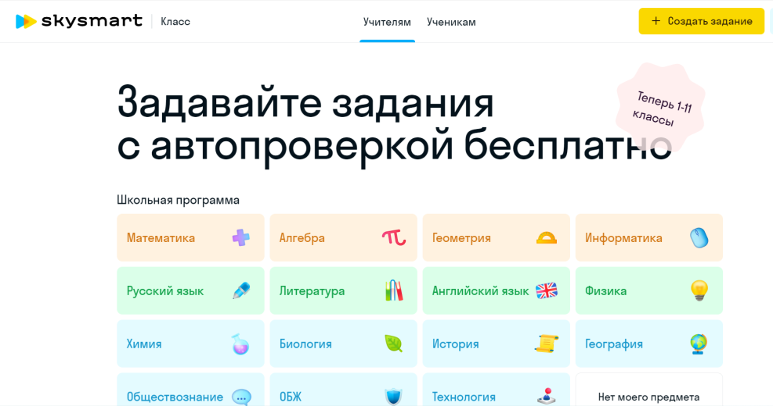
Skysmart Класс
https://edu.skysmart.ru – интерактивные задания ученикам в Skysmart Классе помогут легко и удобно организовать обучение дистанционно.
К содержанию

Slide 23
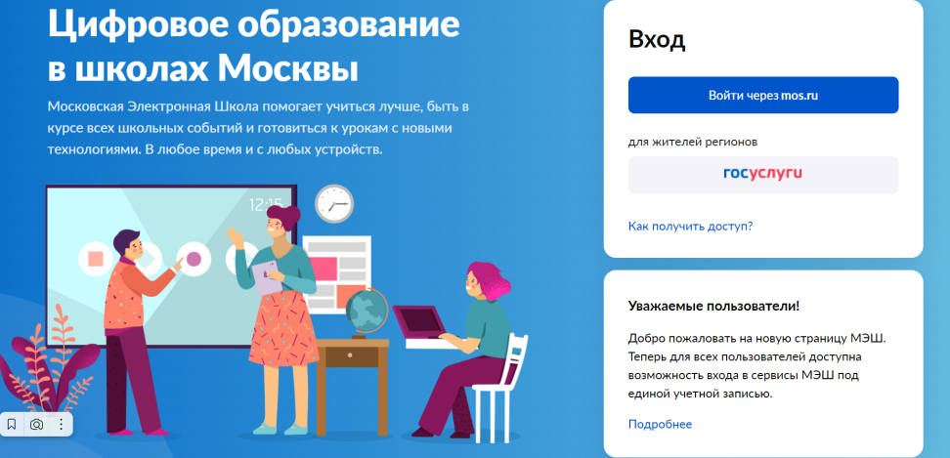
Московская электронная школа (МЭШ)
https://school.mos.ru – «Московская электронная школа» — это объединение образовательной деятельности с информационными технологиями, которое улучшает процесс обучения детей и создает информационную среду для продуктивной работы сотрудников школы.
https://school.mos.ru/help/stats/entrance/authorization-system - Единый сервис авторизации
https://uchebnik.mos.ru/catalogue - Библиотека МЭШ — коллекция цифровых образовательных материалов всего учительского сообщества Москвы, ведущих ИТ-компаний и издательств. Это сценарии уроков, тесты, электронные учебные пособия.
К содержанию

Slide 24
МОБИЛЬНОЕ ЭЛЕКТРОННОЕ ОБРАЗОВАНИЕ
https://mob-edu.com - МЭО – единственная в России онлайн-платформа с курсами для школ, разработанная авторами ФГОС, обеспечивающая формирование функциональной грамотности и личностное развитие обучающихся. Все школьные предметы, дневник и журнал, ОГЭ, ЕГЭ, ВПР и олимпиады – в одном личном кабинете.
К содержанию

Slide 25
ГОРОДСКОЙ МЕТОДИЧЕСКИЙ ЦЕНТР
Городской методический центр – современная площадка конвергентных образовательных проектов и технологий, объединяющая инициативы учителей, педагогов, лидеров столичного образования и жителей мегаполиса с целью обеспечения непрерывного роста качества образования города Москвы за счёт эффективного использования ресурсов города.
https://mosmetod.ru/metodicheskoe-prostranstvo/srednyaya-i-starshaya-shkola/algebra-geometriya/metodicheskie-materialy/materialy-dlya-organizatsii-distantsionnogo-obucheniya-matematika-5-6-klassy.html – Материалы для организации дистанционного обучения. Математика (5-6 классы)
К содержанию

Slide 26
Примеры задач на формирование читательской, математической и финансовой грамотности

Slide 27
Функциональная грамотность – обозначена как обязательный результат обучения. Функциональная грамотность - это умение применять знания и навыки в практических жизненных ситуациях.
Виды функциональной грамотности:
читательская грамотность
математическая грамотность
естественно-научная грамотность
глобальные компетенции
финансовая грамотность
креативное мышление
К содержанию

Slide 28
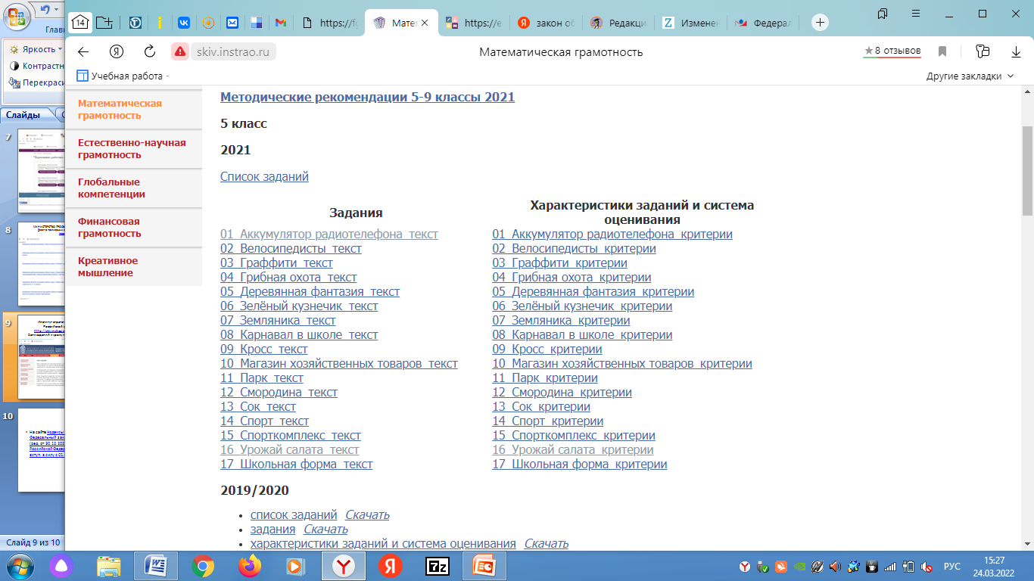
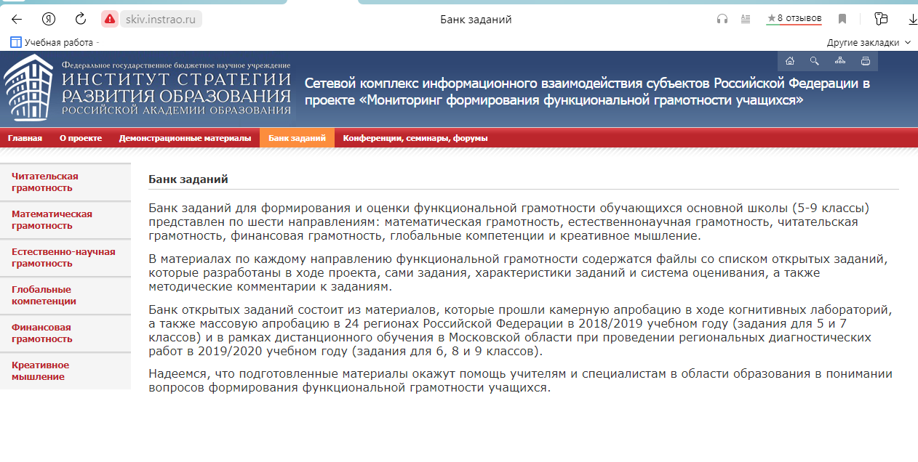
Институт стратегии развития образования Российской академии образования http://skiv.instrao.ru/bank-zadaniy/ Банк заданий к уроку по функциональной грамотности
К содержанию

Slide 29
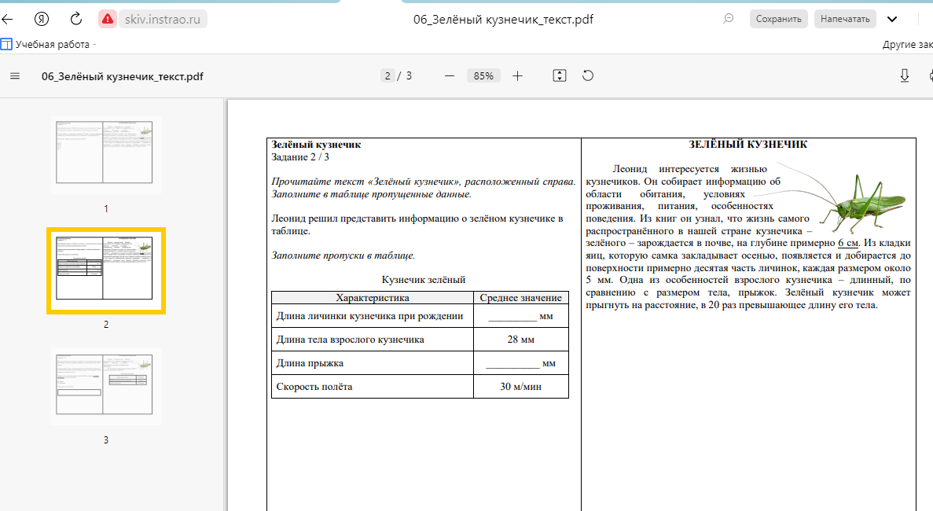
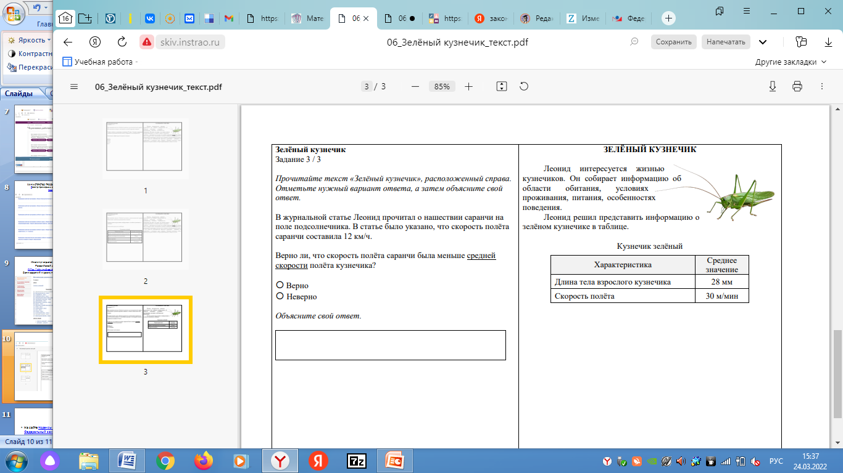
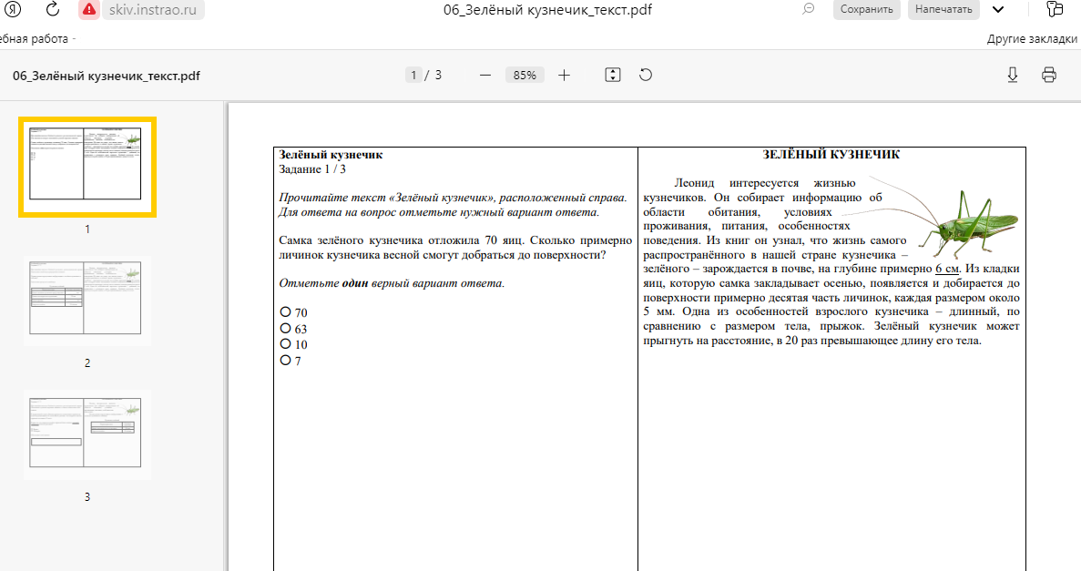
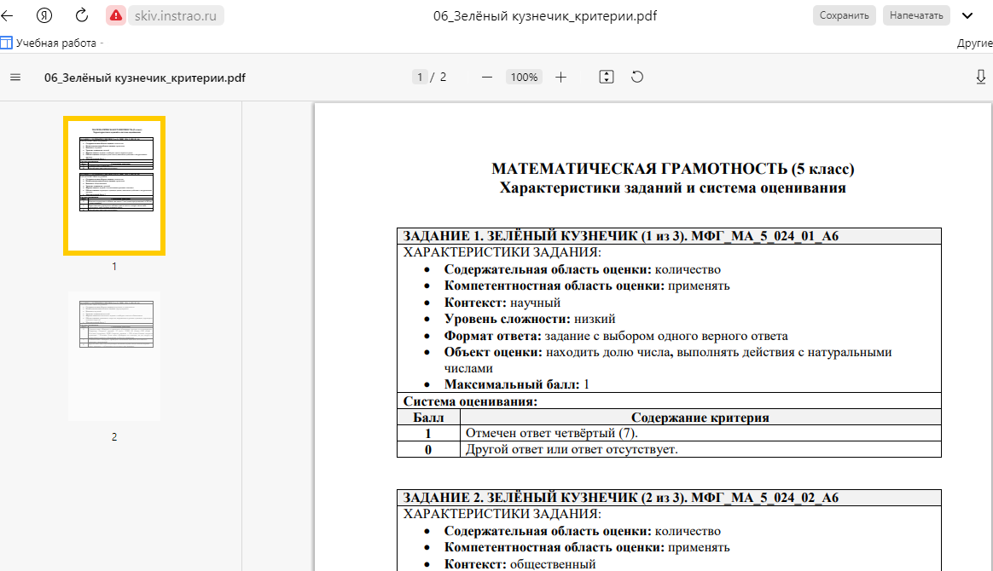
Банк заданий по формированию
функциональной грамотности
К содержанию

Slide 30
Читательская грамотность – это базовый навык функциональной грамотности
Читательская грамотность - способность человека понимать и использовать тексты, размышлять о них и заниматься чтением для того, чтобы достигать своих целей, расширять свои знания и возможности, участвовать в социальной жизни. (определение PISA).
Функциональная грамотность

Slide 31
Читательская грамотность
5 – 6 класс | -уметь обращать внимание на главные аспекты в тексте -разрабатывать примеры, аналогичных приведенному тексту -находить ответ на вопрос в тексте -пересказывать прочитанный текст
7 – 8 класс | -уметь составить план по прочитанному тексту -воспроизводить текст по предложенному плану -использовать образцы предложенных задач -знать и понимать определения, формулы и теоремы
9 – 11 класс | -работать с иллюстрациями (рисунками, чертежами, диаграммами) -использовать новой теории в различных образовательных ситуациях -подтверждать научных фактов -конспектировать новые темы
Функциональная грамотность

Slide 32
Читательская грамотность
Задача. Представьте, что вы капитан авиалайнера, на котором путешествуют 300пассажиров. Этот самолет летит со скоростью 450 узлов в час (один узел равен 1,852 км/ч), предполагаемое время путешествия 18 часов. Сколько лет капитану корабля?
Функциональная грамотность

Slide 33
Читательская грамотность
Задача. Братья Иван и Миша Ивановы играют в игру. Иван загадывает число n, имеющее ровно 7 простых делителей. Миша придумывает гладкое пятимерное многообразие, описываемое формулой степени не более чем n². Иван указывает 5 точек на этом многообразии и объявляет длины не более чем 7 отрезков, соединяющих эти точки в пространстве R25. Если выбранные точки вместе с указанными Иваном отрезками образуют жёсткую структуру второго порядка, то побеждает Миша. В противном случае мальчики меняются местами: Иван придумывает другое гладкое многообразие, проходящее через эти 5 точек, и Миша указывает 5 точек на нём. Игра продолжается, пока либо у кого-то из мальчиков не получилась жёсткая структура, либо не прошло 1003 хода — в этом случае побеждает Миша. В зависимости от n назовите фамилию победителя при правильной игре.
Функциональная грамотность

Slide 34
Читательская грамотность
Поспорь с Незнайкой, который рассказал о себе следующее: «Я хорошо знаю математику! Я выучил таблицу умножения, умею складывать, вычитать и делить. Я знаю, что самое большое двузначное число 100 можно разделит без остатка на 2, 3, 4 и 5. Я умею проверять, правильно ли я выполнил действия, и находить ошибки. Например, чтобы проверить, действительно ли 4:2=2, нужно к частному 2 прибавить делитель 2, 2+2=4 – мы получили делимое. Значит, деление выполнено верно. Если требуется двузначное число умножить на однозначное, то я могу сделать это легко, заменив произведение суммой одинаковых слагаемых. Например, 28·3=28+28+28=83. А ты знаешь математику так же хорошо, как и я?
Функциональная грамотность

Slide 35
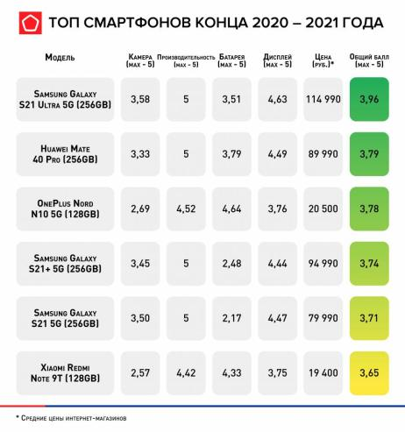
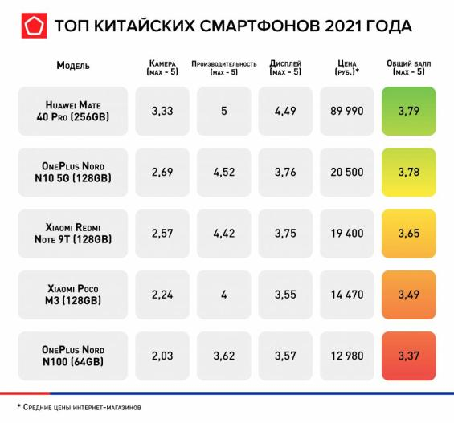
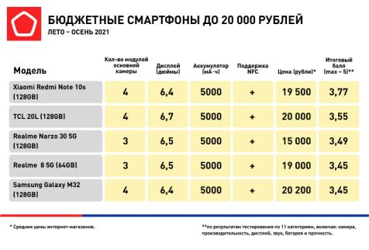
Читательская грамотность
Анна Геннадьевна и Александр Степанович решили на Новый год приобрести своему сыну Роману новый смартфон. Для этого они зашли на «портал для умного покупателя» «РОСКАЧЕСТВО» и решили ознакомиться с результатами исследования и общим рейтингом лучших смартфонов 2020 и 2021гг. На сайте родители нашли следующую информацию:
https://rskrf.ru/
Помогите родителям Романа определиться с покупкой, если они располагают суммой в 25 000 руб. и хотят приобрести для него качественный смартфон.
Функциональная грамотность

Slide 36
Читательская грамотность
Мир технологий непрерывно развивается, меняются и наши потребности – все это отражается на исследовании. Эксперты модернизируют методики испытаний, улучшают категории, меняют их вес в общей системе рейтинга. Исходя из потребительских предпочтений, в 2020 году были изменены категории показателей и их вес в рейтинге. В этих изменениях эксперты ориентировались именно на то, что предпочтительнее всего пользователям. Так, самый большой вес теперь у группы параметров «Камера и видео». Эксперты выделили как отдельные категории оценку дисплея, батареи, прочности и удобства использования. На 5% уменьшились веса оценки дисплея, производительности; на 3% показатель "Качество звука во время звонка". На 7,5% увеличился показатель "Батарея". Впервые появились веса у параметров безопасности и конфиденциальности. Таким образом, теперь оценка смартфонов производится по следующим параметрам:
По каким категориям до 2020г не производилось исследование смартфонов?
Какой был вес показателя "Качество звука во время звонка" до 2020г?
Функциональная грамотность

Slide 37
Математическая грамотность
Математическая грамотность – это способность человека мыслить математически, формулировать, применять и интерпретировать математику для решения задач в разнообразных практических контекстах.
Функциональная грамотность

Slide 38
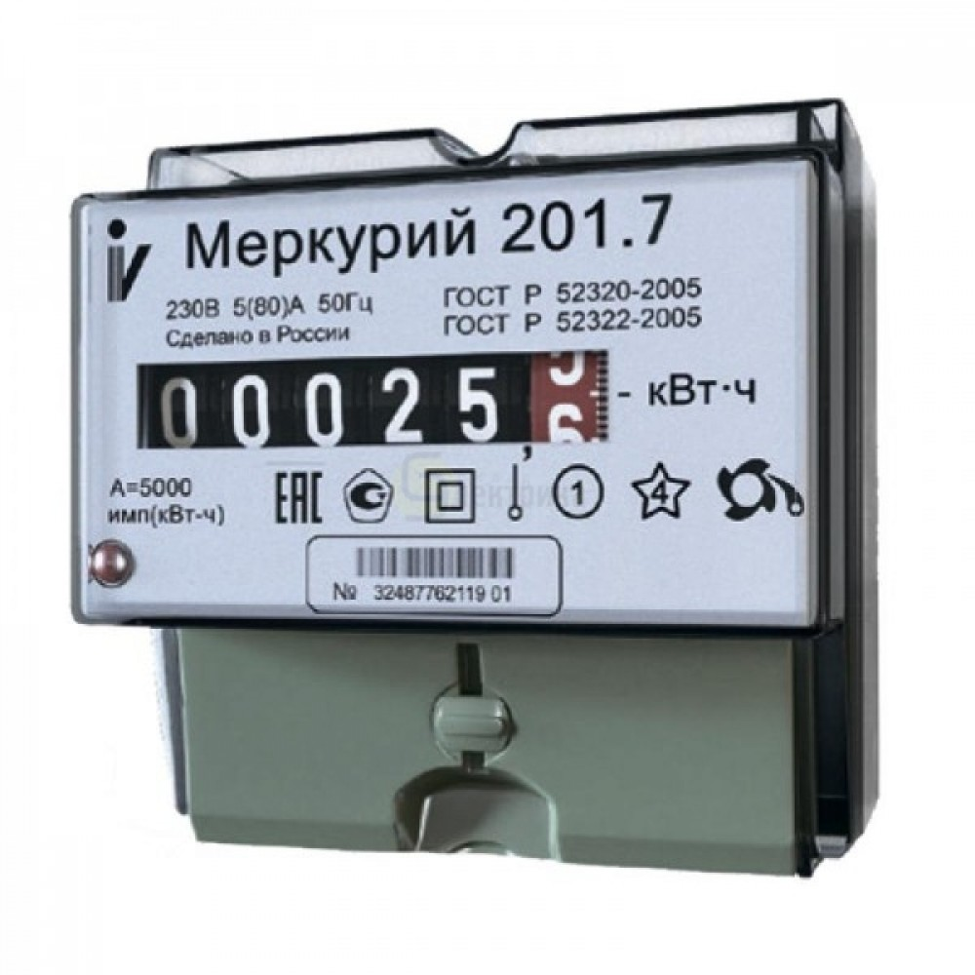
Математическая грамотность
Прикидки и оценки
Задача: Показания счётчика электроэнергии 1 марта составляли 32767 киловатт-часов, а 1 апреля - 32965 киловатт-часов. По текущему тарифу стоимость 1 киловатт-часа электроэнергии составляет 3 рубля 40 копеек. Сколько нужно заплатить за электроэнергию за январь?
ЕГЭ – 11 класс
Функциональная грамотность

Slide 39
Математическая грамотность
Незнакомый контекст
ПОХОДКА
На рисунке изображены следы идущего человека. Длина шага P – расстояние от конца пятки следа одной ноги до конца пятки следа другой ноги.
Для походки мужчин зависимость между n и P приближенно выражается формулой:
n – число шагов в минуту,
P – длина шага в метрах.
Павел знает, что длина его шага 0,80 м. Используя приведенную выше формулу, вычислите скорость Павла при ходьбе в метрах в минуту (м/мин), а затем в километрах в час (км/ч).
PISA – 5-11 класс
Функциональная грамотность

Slide 40
Математическая грамотность
Незнакомый контекст
ОГЭ – 9 класс
Функциональная грамотность

Slide 41
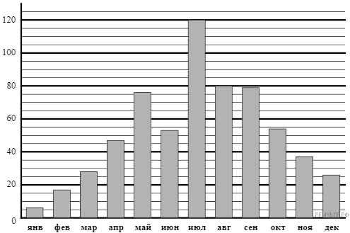
Математическая грамотность
Работа с графическими представлениями информации
Определите, сколько месяцев в году в городе Владивосток выпадает среднее количество осадков больше 50 мм.
ВПР – 6 класс
Функциональная грамотность

Slide 42
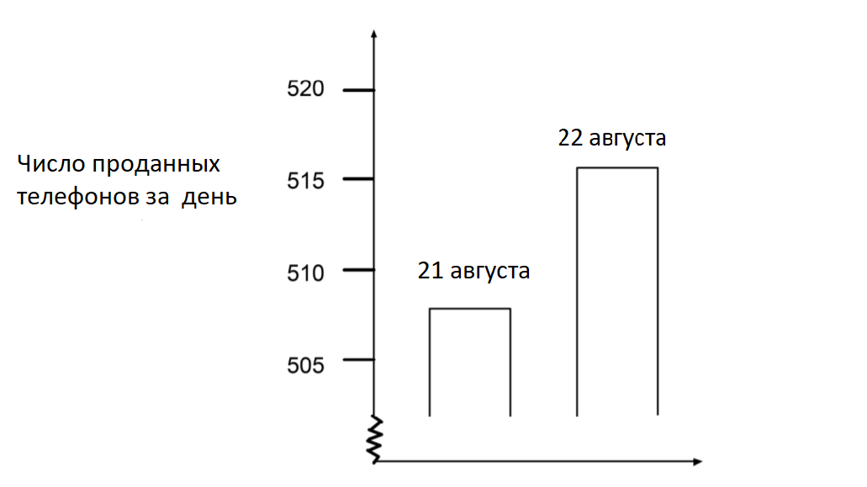
Математическая грамотность
Работа с графическими представлениями информации
В телевизионной передаче журналист показал следующую диаграмму и сказал: «Диаграмма показывает, что за 1 день резко выросло число проданных телефонов». ВОПРОС: Считаете ли вы, что журналист сделал правильный вывод на основе данной диаграммы? Запишите объяснение своего ответа.
PISA – 7-9 класс
Функциональная грамотность

Slide 43
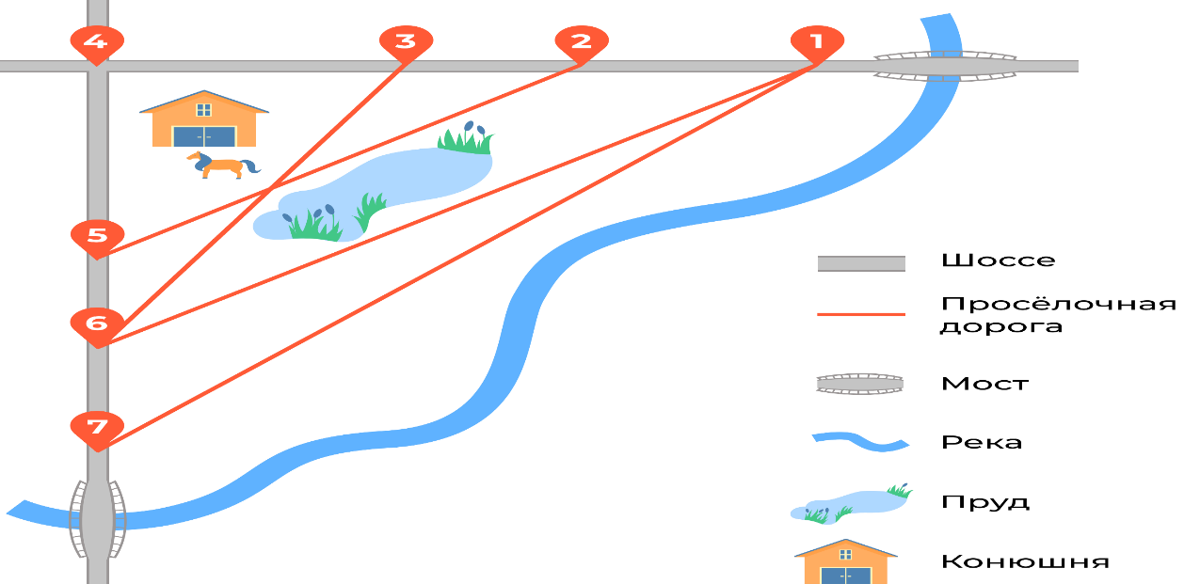
Математическая грамотность
Геометрия
Задача. Таня на летних каникулах приезжает в гости к дедушке в деревню Антоновка (на плане обозначена цифрой 1)…
ОГЭ – 9 класс
Функциональная грамотность

Slide 44
Математическая грамотность
Геометрия
САДОВНИК
У садовника есть 32 м провода, которым он хочет обозначить на земле границу клумбы. Форму клумбы ему надо выбрать из следующих вариантов.
A
B
6 м
6 м
План клумбы | Хватит ли 32 м провода, чтобы обозначить границу клумбы ?
План А | Да / Нет
План В | Да / Нет
План С | Да / Нет
План D | Да / Нет
10 м
10 м
C
D
6 м
6 м
10 м
10 м
Функциональная грамотность
PISA – 7-9 класс

Slide 45
Математическая грамотность
На рисунке изображены следы Деда Мороза, который спешит успеть разнести подарки всем ребятам, которые хорошо себя вели в этом году.
Длина шага Р – расстояние от конца пятки следа одной ноги до конца пятки следа другой ноги.
Для походки мужчин зависимость между n и Р выражается формулой n : P = 140, где
n – число шагов в минуту,
Р – длина шага в метрах.
Р
Ответьте на вопросы:
Используя данную формулу, определите, чему равна длина шага Деда Мороза, если он делает 70 шагов в минуту.
2) Сколько шагов должен сделать Дед Мороз, когда пойдет от квартиры Саши до квартиры Тани, если между ними 120 м?
3) Можно ли утверждать, что если Дед Мороз наденет валенки большего размера, то он быстрее дойдет от одной квартиры до другой?
Функциональная грамотность

Slide 46
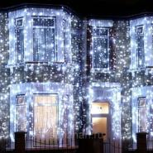
Математическая грамотность
Аня решила украсить в своей комнате окно размером 2070 x 1400 мм гирляндой (нить). Она купила гирлянду длиной 8 м. Схему украшения ей необходимо выбрать из следующих:
Обведите слово «Да» или «Нет» около каждой схемы в зависимости от того, хватит или не хватит Ане гирлянды для украшения окна:
Схема украшения | Хватит ли 8 м гирлянды
Схема А | ДА / НЕТ
Схема B | ДА / НЕТ
Схема C | ДА / НЕТ
Схема D | ДА / НЕТ
Функциональная грамотность

Slide 47
Финансовая грамотность
Финансовая грамотность включает в себя понимание роли денег в жизни человека, умение эффективно распорядиться ими и принимать осознанные решения при планировании покупок и в целом расходов и доходов, получении кредитов, страховании и инвестировании.
Функциональная грамотность

Slide 48
Финансовая грамотность
Задача. В городе два магазина. В первом висит объявление о снижении цен на 80%, во втором — о снижении цен в 5 раз. В какой магазин пойти покупателю, если цены в обоих магазинах до снижения были одинаковыми?
Математика – 6 класс
Функциональная грамотность

Slide 49
Финансовая грамотность
ЕГЭ – 11 класс
Задача. Интернет-провайдер (компания, оказывающая услуги по подключению к сети Интернет) предлагает три тарифных плана.
Тарифный план | Абонентская плата | Плата за трафик
План «0» | Нет | 2,5 руб. за 1 МБ
План «500» | 550 руб. за 500 МБ трафика в месяц | 2 руб. за 1 МБ сверх 500 МБ
План «800» | 700 руб. за 800 МБ трафика в месяц | 1,5 руб. за 1 МБ сверх 800 МБ
Пользователь предполагает, что его трафик составит 650 МБ в месяц, и исходя из этого выбирает наиболее дешёвый тарифный план. Сколько рублей заплатит пользователь за месяц, если его трафик действительно будет равен 650 МБ?
Функциональная грамотность

Slide 50
Финансовая грамотность
PISA – 7-9 класс
Функциональная грамотность

Slide 51
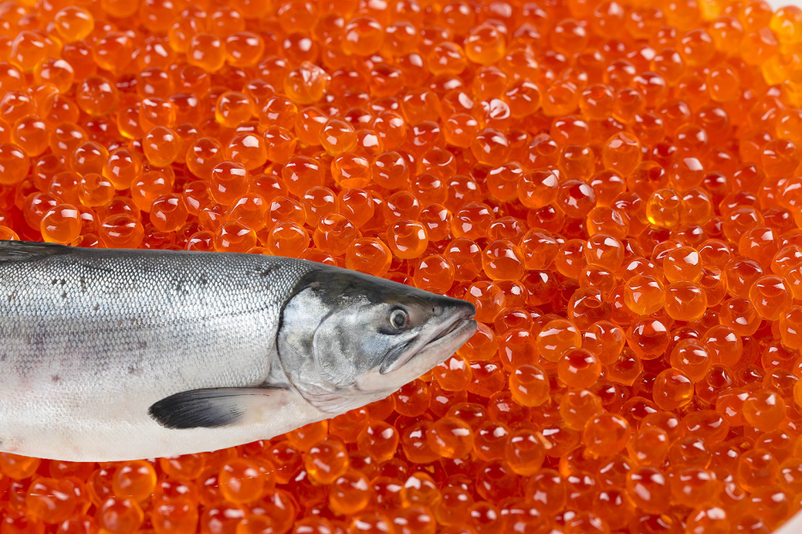
Финансовая грамотность
Цены на самые популярные виды икры: нерки и кеты поднялись до 4500 р/кг. При прошлогодней цене 3500 р/кг, инфляция внушительная.
Удивила стоимость кижуча - 4900 р/кг против прошлогодней 2800 р/кг. На сколько процентов выросла цена на икру кижуча?
Математика – 6 класс
Функциональная грамотность

Slide 52
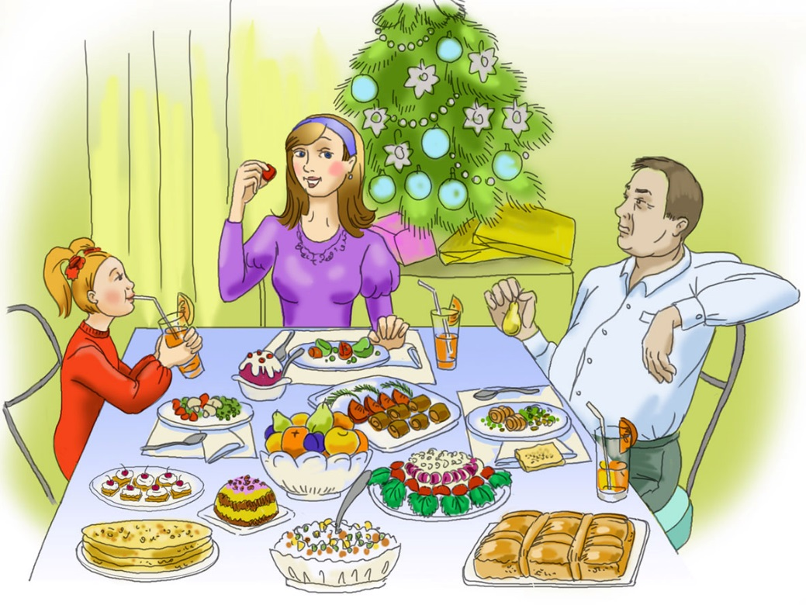
Финансовая грамотность
Семья Ивановых состоит из 4 человек. Мама, папа, дочь Ева и бабушка. Папа работает слесарем, его зарплата составляет 120.000 рублей, мама учитель, ее зарплата на 20 процентов меньше, чем у папы. Бабушкина пенсия равна 20.000 рублей. За коммунальные услуги семья платит 17.000, секции Егора обходятся в 9 тыс. рублей в месяц.
На новый год семья планирует приобрести икру, какой процент от оставшихся денег семье необходимо будет потратить, если 1 кг икры стоит 4500? Ответ округли до целых.
Математика – 6 класс
Функциональная грамотность

Slide 53
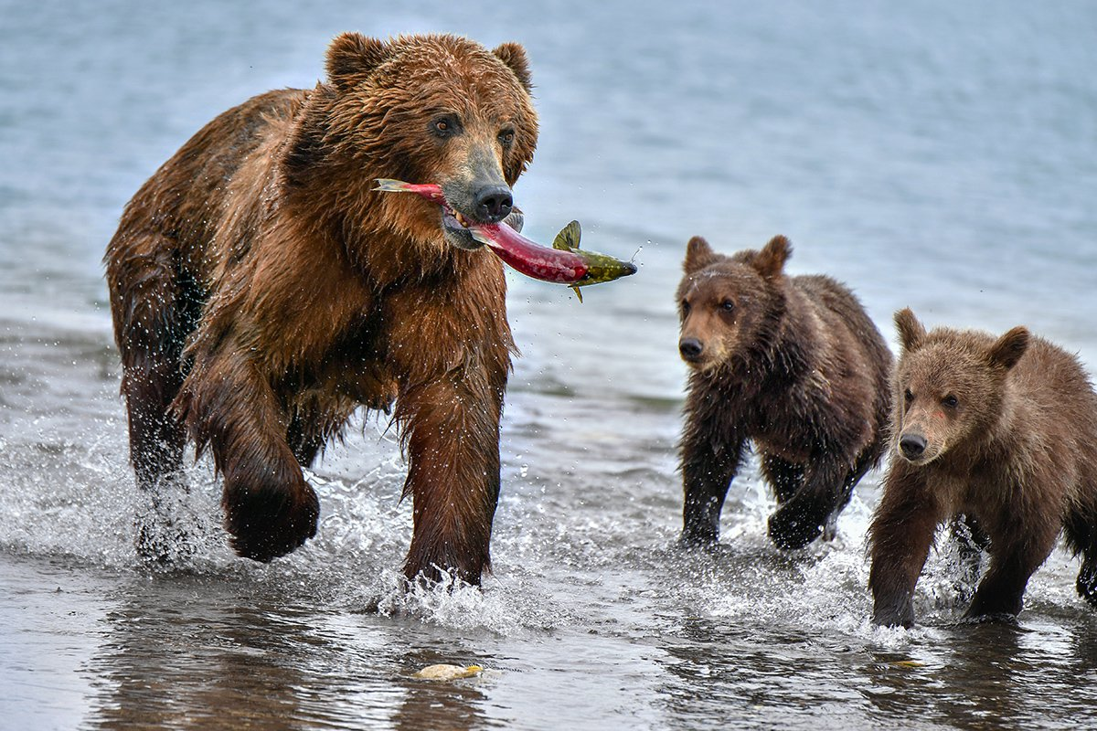
Финансовая грамотность
Мама медведица с медвежатами вышла на рыбалку. Она поймала 4.2 кг рыбы. Своим детям она отдала 70% пойманной рыбы. остальное съела сама.
Сколько кг рыбы мама медведица съела сама?
Математика – 6 класс
Функциональная грамотность

Slide 54
Финансовая грамотность
Семья Ивановых проживает в г. Петропавловск-Камчатский. На Новый год семья решила попутешествовать по полуострову Камчатка по следующему маршруту: из Петропавловска-Камчатского поехать отдохнуть на туристическую базу «Малка», которая находится в с. Малки, данное место привлекает туристов тем, что эта курортная зона, базируется на целебных термоисточниках у реки Ключевка. Переночевав, семья продолжила свое путешествие до вулкана Толбачик, но путь далекий и они решили сначала доехать до села Эссо, затем до Козыревска, а там до Толбачика останется 70 км. Поедут Ивановы на своём семейном автомобиле Toyota Land Cruiser 200, расход топлива у которого составляет 13 литров на 100 км. Рассчитайте, сколько в среднем необходимо будет потратить денег семье на бензин во время своего путешествия, если цена бензина составляет 53 рубля за литр. Учтите, что обратный путь домой будет проходить по тому же пути (ответ округлите до целого).
Функциональная грамотность

Slide 55
Воспитательный компонент на уроках математики
Важным аспектом в новом ФГОС является требование к реализации рабочей программы воспитания в единстве урочной и внеурочной деятельности. Таким образом, процесс воспитания включается во все составляющие компоненты образовательного процесса.
К содержанию

Slide 56
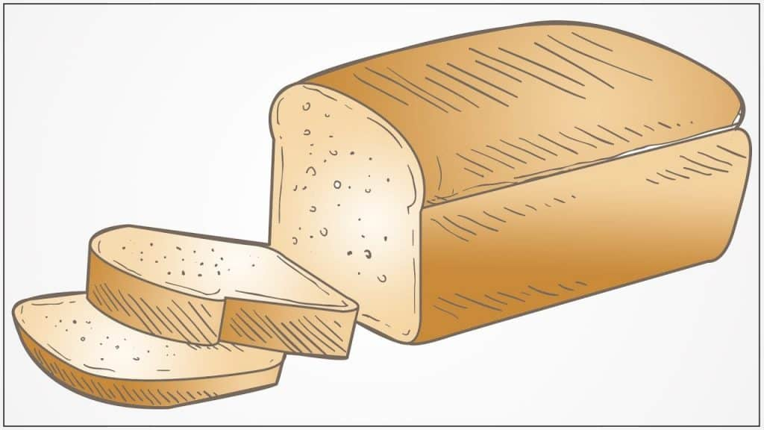
Воспитательный компонент на уроках математики
В классе 30 учеников. Сколько граммов хлеба окажется в пищевых отходах после посещения классом столовой, если каждый оставит полкусочка хлеба, а масса всего кусочка 50 г?
Обсуждение на уроке: погублена целая буханка! А сколько их за неделю выбросил класс?
А ведь в школе не один класс и школа не одна в районе! Сколько же хлеба мы выбрасываем. Это неуважение к труду многих людей, к хлебу, потому что хлеб в жизни человека всему голова, как вы понимаете эту народную мудрость?
К содержанию

Slide 57
Воспитательные задачи на уроках математики
Рабочий делает за смену 8 деталей, а его ученик в 2 раза меньше. Сколько деталей сделают они вдвоем за смену?
Обсуждение на уроке: как вы думаете, почему ученик работает медленнее, чем рабочий?
Да, в каждом деле необходимо умение.
А чтобы его приобрести, нужно немало потратить труда и времени. Чем больше ученик проявляет усердия, тем быстрее станет настоящим мастером.
К содержанию

Slide 58
УМК по математике 5-6 класс
К содержанию

Slide 59
Над презентацией работали: Дубовикова Светлана Александровна, учитель математики МАОУ «Средняя школа № 3» Корнева Анна Валерьевна, учитель математики МБОУ «Средняя школа № 12» Парчанова Елена Викторовна, учитель математики МБОУ «Средняя школа № 9» Жилкина Ирина Александровна, учитель математики МАОУ «Средняя школа № 42». Группа благодарит Лопушанскую Наталью Михайловну, учителя математики, информатики МБОУ «Лицей № 46» за сотрудничество в подготовке материалов по введению ФГОС ООО – 2021

